Slide 1

Тема 5. Философская мысль в Беларуси
?
Социокультурные предпосылки формирования белорусской философской мысли (средневековый период).
Гуманистические идеи философской мысли Беларуси эпохи Возрождения и Реформации.
Философское знание в Беларуси XVII-нач. XX вв.
Советский и постсоветский периоды в развитии философской мысли Беларуси.

Slide 2

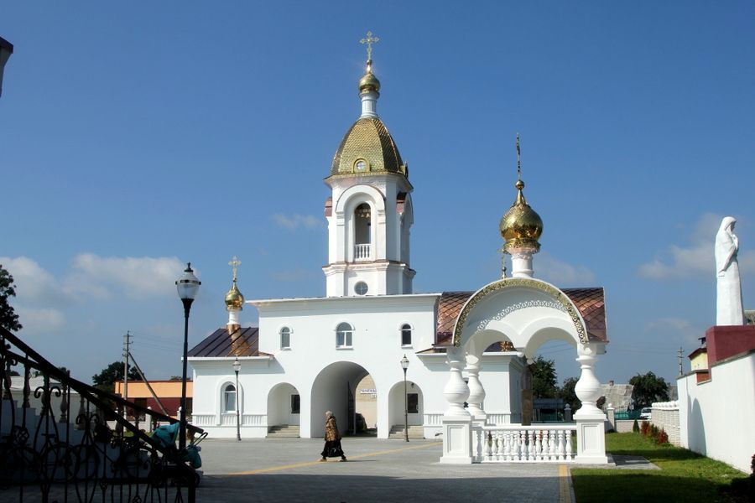
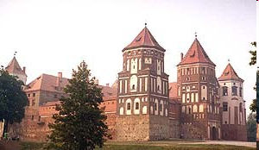
Социокультурные предпосылки формирования белорусской философской мысли (средневековый период)

Slide 3
Периодизация развития философской мысли в Беларуси
XV – первая пол. XVII вв. – период Возрождения и Реформации.
Вторая пол. XVII – первая пол. XVIII вв. – период Контрреформации.
Вторая пол. XVIII – нач. XIX вв. – период Просвещения.
XI-XV вв. – средневековый период.
20-50-е гг. XIX в. – период романтизма.
Вторая пол. XIX – нач. XX вв. – период формирования национально ориентированной белорусской философии.
1920-1980-е гг. – советский период (господство марксистско-ленинской философии).
С 1991 г. – современный (постсоветский) период.

Slide 4
Средневековый период ( XI-XV вв.)
Происходит формирование элементов философской мысли на территории Беларуси (раннефеодальные княжества – Полоцкое, Туровское, Смоленское, с середины XIII в. – Великое княжество Литовское).
Данный процесс шел путем рецепции (заимствования) и распостранения в интеллектуальной культуре земель современной Беларуси греко-византийской патристики в результате принятия и распространения христианства.

Slide 5
Особенности философской мысли средневекового периода
Катализатором и скрепом философской мысли выступает идея «мудрости» как гармонического единства знаний, приобретенных в различных сферах действительности и помогающих человеку в выработке собственной жизненной позиции. Это обусловило несистемность философских знаний, приближение философии к обобщенному жизненному опыту.
В культуре проявляются две тенденции: 1) осуществляется ее христианизация; 2) происходит «оязычивание христистианства», разбавление его догматов языческими верованиями.
По форме философская мысль выступает как заимствование византийской философии и ее основных ориентаций и ценностей.
Центральной является проблема человека и его взаимоотношений с Богом; поэтому в философской мысли преобладают вопросы этического и социально-политического характера.

Slide 6
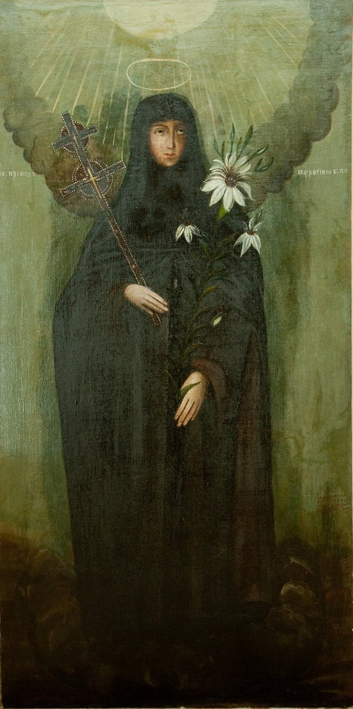
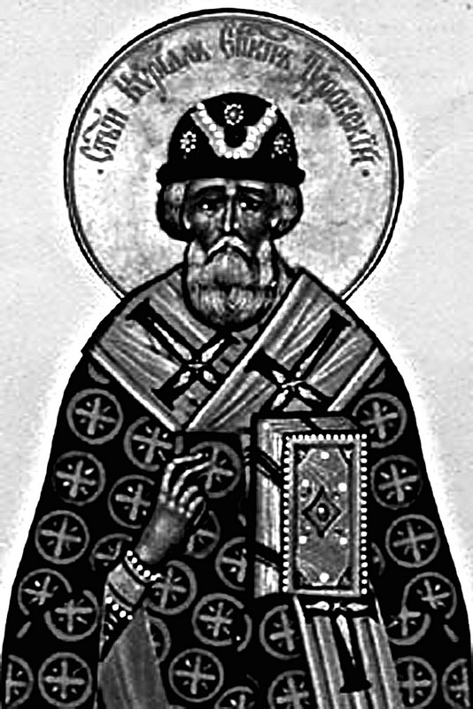
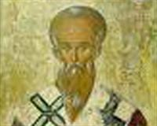
Основные представители философской мысли средневекового периода
Ефросиния Полоцкая
Кирилл Туровский
Климент Смолятич

Slide 7

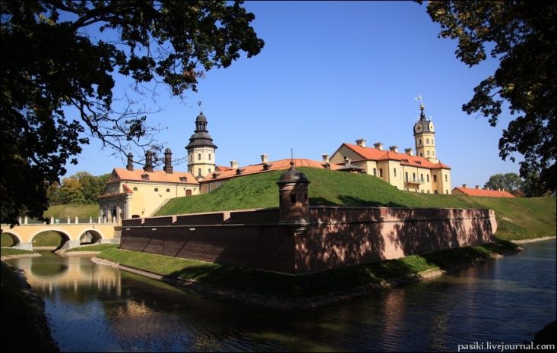
2. Гуманистические идеи в философской мысли Беларуси эпохи Возрождения и Реформации

Slide 8
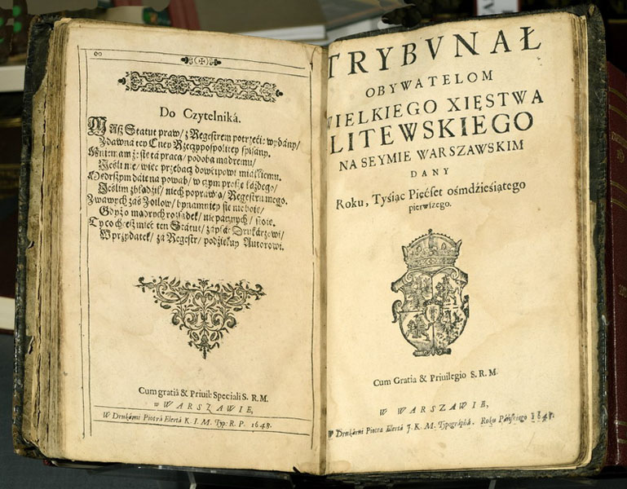
Период Возрождения и Реформации (XVI в.)
В данный период земли Беларуси являлись центральным звеном Великого княжества Литовского.
В 1569 г. ВКЛ объединяется с Польским Королевством в федеративное государство – Речь Посполитую.
Социальная и философская мысль этого периода развивается под влиянием прежде всего идей западноевропейской философии.
Определяющее влияние на формирование особенностей философской мысли данного периода оказали гуманистические идеи европейского Возрождения и Реформации (религиозного движения XVI в., направленного на радикальную трансформацию традиционной церкви, в результате чего возник ряд протестантских и иных постреформационных конфессий).

Slide 9
Основные представители философской мысли периода Возрождения и Реформации
Философская мысль Возрождения:
Франциск Скорина
Михалон Литвин
Станислав Кашуцкий
Николай Гусовский
Философская мысль Реформации:
Андрей Волан
Сымон Будны
Мартин Чеховиц
Лев Сапега

Slide 10
Особенности философской мысли периода Возрождения и Реформации
Неотделимость философии от других форм интеллектуальной культуры;
Использование философских идей в религиозной полемике между различными конфессиями;
Тесная связь ренессансных и реформационных идей;
Преобладание в рамках философской мысли проблем антропологии и социальной философии (вопросы преемственности моральных ценностей, счастья, соотношения индивидуального и всеобщего блага, идеального государства);
Утверждение идей гражданской и политической свободы в рамках шляхетского государства;
Обоснование принципа религиозной толерантности.

Slide 11

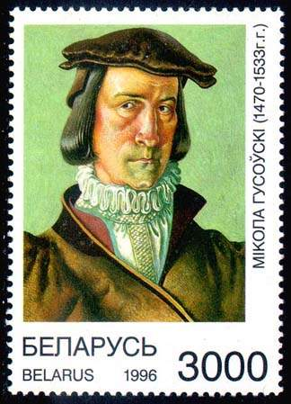
Представители философской мысли Возрождения
Франциск Скорина
Николай Гусовский

Slide 12
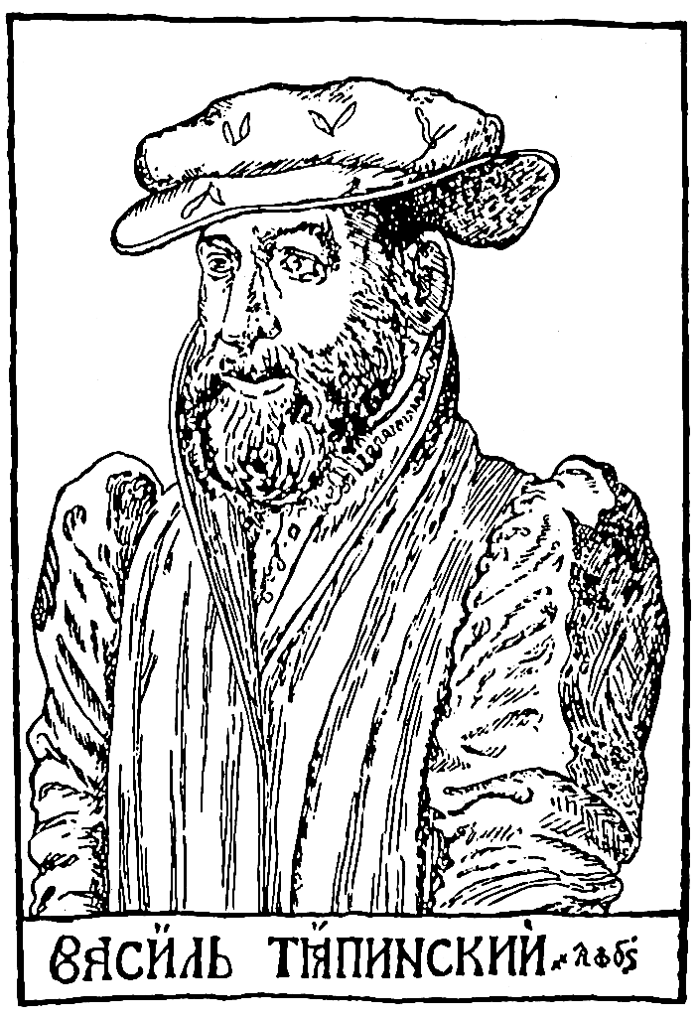
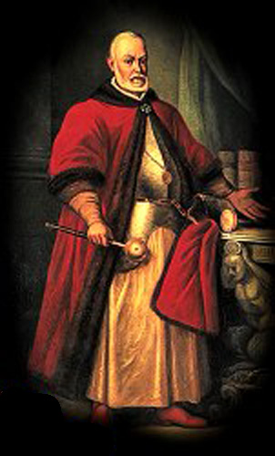
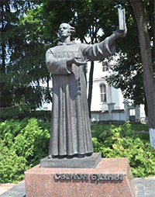
Представители философской мысли Реформации
Сымон Будный
Василий Тяпинский
Лев Сапега

Slide 13
Период Контрреформации (XVII – первая пол. XVIII вв.)
3. Философское знание в Беларуси XVII–нач. ХХ вв.
Земли Беларуси на протяжении данного периода входят в состав ВКЛ и Речи Посполитой.
На развитие философской мысли данного периода определяющее влияние оказало усиление доминирующих позиций католической церкви в результате движения Контрреформации (общеевропейского религиозного движения, направленного на восстановление позиций католической церкви в общественной и культурной жизни, утраченных в результате Реформации).
В контрреформационном движении ведущую роль сыграли иезуиты и другие католические монашеские ордена. По их инициативе в ВКЛ возникает сеть средних учебных заведений, а также высшее учебное заведение – Виленская иезуитская академия (с 1579 г.), в которых осуществлялось систематическое преподавание философии.
По образцу католических учебных заведений возникли униатские и православные учебные заведения аналогичного типа.

Slide 14
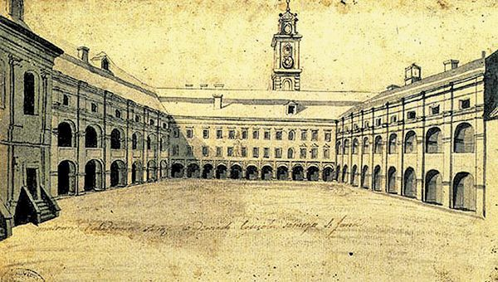
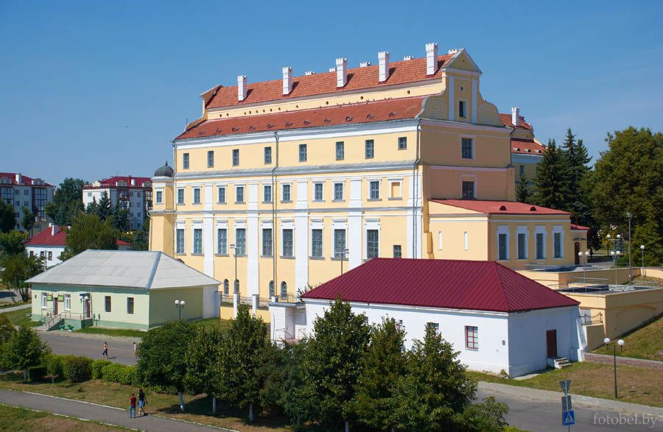
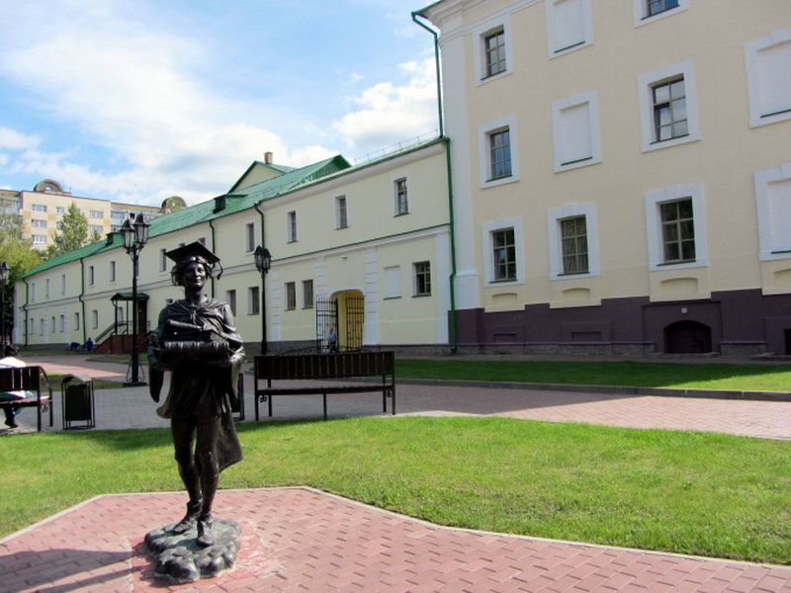
Виленский университет в к. XVII ст.
Иезуитский коллегиум
в Пинске
Комплекс иезуитского коллегиума в Полоцке

Slide 15
Особенности философской мысли периода Контрреформации
Формирование академической философии, определяющим направлением которой становится неосхоластика;
Тесная связь с религиозно-конфессиональной идеологией;
Влияние идеологии сарматизма, в основе которой находится обоснование особого статуса шляхты в качестве господствующего сословия в общественной системе, ее специфического мировоззрения и образа жизни (шляхетский «гонор», аристократизм, храбрость, особый стиль парадной одежды и т.п.).

Slide 16
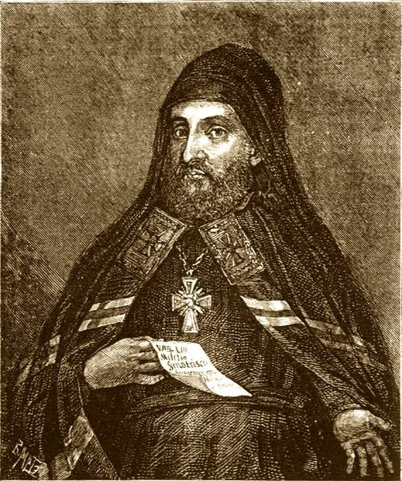
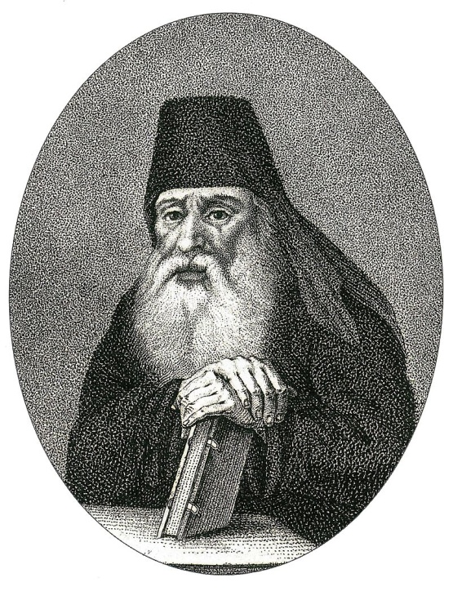

Представители философской мысли периода Контрреформации
Казимир Лыщинский
(придерживался материалистических и атеистических взглядов)
Мелентий Смотрицкий
Симеон Полоцкий

Slide 17
Неосхоластика
Под неосхоластикой понимается философская система, сформировавшаяся во второй половине XVI – первой половине XVIII вв. на основе переосмысления средневековой схоластики в качестве интеллектуальной реакции на идеи Возрождения и Реформации.
Необходимость полемики с гуманистической философией обусловила в то же время включение некоторых ее идей в систему неосхоластики.
Для неосхоластики характерна тенденция к систематичности. Вся философия разделялась на:
- теоретическую (логика, физика, метафизика)
- практическую (этика, экономика, политика).
В рамках Виленской академии сформировалась особая виленская школа неосхоластики. Для нее характерны приоритетное внимание к проблемам логики и теории познания, с одной стороны, и к проблемам этики и социальной философии, с другой.

Slide 18
Основные представители виленской неосхоластики
Мартин Смиглецкий
Альберт Коялович
Матей Казимир Сарбевский
Лука Залусский

Slide 19
Период Просвещения (вторая пол. XVIII – нач. XIX вв.)
В данный период в Речи Посполитой разразился политический кризис. Реформировать ее социально-политическую системы не удалось и в конце XVIII в. данное государство перестало существовать (разделы 1772, 1793, 1795 гг.). Вся территория Беларуси оказалась в составе Российской империи.
Центром развития философских идей остается Виленская академия, которая с 1773г. выводится из-под управления иезуитов и приобретает светский характер (с 1773 г. – Главная школа ВКЛ, с 1796 г. – Главная Виленская школа, с 1803 г. – Виленский университет). В 1812 г. создается Полоцкая иезуитская академия, в которой также велось преподавание философии.
Определяющее влияние на развитие философской мысли данного периода оказали идеи европейского Просвещения.

Slide 20
Особенности философии Просвещения в Беларуси
Просветительская философия на землях Беларуси имела в значительной степени характер заимствования основных тем и идей западноевропейского Просвещения;
Компромиссность и умеренность в критике социальной действительности и традиционного религиозного мировоззрения;
Выведение на первый план в системе философского знания вопросов логики и теории познания, методологии естествознания, а также социальной философии;
Обоснование в социальной философии идей физиократизма – учения, согласно которому все явления социальной и духовной реальности объясняются на основе неизменных естественных законов природы.

Slide 21
Основные представители просветительской философии в Беларуси
Направление, связанное с разработкой логики и теории познания:
Казимир Нарбут
Ян Снядэцкий
Аниол Довгирд
Физиократы:
Иероним Стройновский
Иоахим Хрептович

Slide 22
Период романтизма (20-50-е гг. XIX в.)
Территория Беларуси находилась в составе Российской империи. В результате проводимой царскими властями политики в 20-30-е гг. XIX в. были закрыты Полоцкая иезуитская академия и Виленский университет; на территории Беларуси не осталось высших учебных заведений; была прервана традиция систематического исследования философских проблем.
Определяющее влияние на философскую мысль оказали идеи романтизма, а также немецкой классической философии (кантианство, гегельянство).
Определенный вклад в развитие социально-политической и философской мысли внесли тогдашние общества учащейся молодежи: филоматы («любители знания»), «променистые» и филареты («друзья добродетелей»). Члены общества филоматов (О. Ежовский, Я. Чечот, А. Мицкевич, Ф. Зан), возникшего в нач. XIX в. в Виленском университете, выступали за национальное просвещение и воспитание молодежи в духе польской культуры; в формировании добродетелей решающую роль отдавали гуманитарной науке, религии и праву. «Променистые» – организация (1820 г.), созданная с помощью филоматов и своей главной целью считавшая «сохранять полезные отцов своих обычаи, любить природный язык и оному обучаться, иметь в памяти доблести и подвиги предков и подражать им по мере сил своих и состоянию». Позднее взамен «променистых» создается тайное общество филаретов.

Slide 23
Особенности философской мысли романтизма
Романтизм – общеевропейское культурное течение первой половины XIX в., возникшее как реакция на кризис идей Просвещения.
В основании их философии находится антропологический поворот – переориентация на проблему человека; при этом человек рассматривается не только как рациональное существо, а как сложный многоуровневый феномен.
В рамках философской мысли приоритетное значение получают такие проблемы, как сущность человеческой личности, смысл человеческой истории, предназначение отдельных народов в истории.

Slide 24
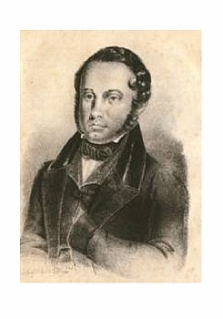
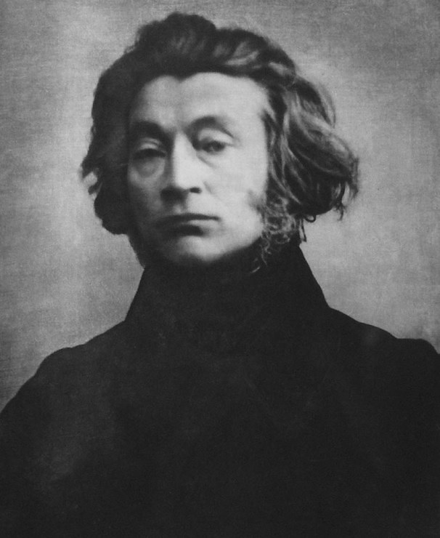
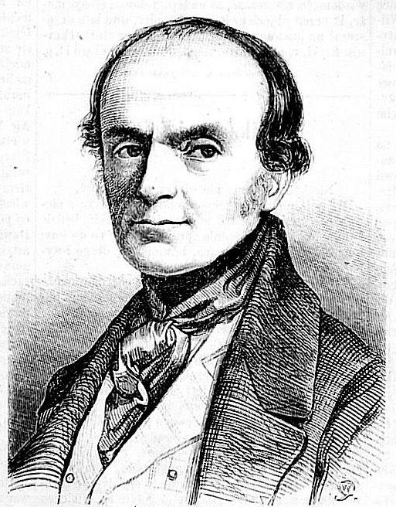
Основные представители философской мысли периода романтизма
Юзеф Войцех
Голуховский
Флориан Бохвиц
Адам Мицкевич

Slide 25
Период формирования национально ориентированной белорусской философии (вторая пол. XIX – нач. XX вв.)
Территория Беларуси находится в составе Российской империи до ее распада в 1917 г. В 1918-1919 гг. происходят первые попытки создания белорусской государственности: Белорусская Народная Республика, Белорусская Советская Социалистическая Республика.
На территории Беларуси отсутствуют высшие учебные заведения и систематическое исследование философских проблем.
Философские идеи отражаются прежде всего в рамках различных направлений общественно-политической мысли (западноруссизм, либерализм, политический радикализм).

Slide 26
Формирование национальной белорусской философской мысли (вторая пол. XIX – нач. XX вв.)
Данный процесс происходит в рамках идеологии белорусский национальных организаций, белорусской литературе, периодической печати («Наша нива» и др.) в конце XIX – нач. XX вв.
Основные идеи:
Обоснование самостоятельности белорусской нации, ее языка и культуры;
Концепция белорусов как плебейской нации с неполной социальной структурой;
Утверждение о необходимости формирования национальной интеллектуальной элиты, которая должна стать источником пробуждения в народе национального духа.

Slide 27
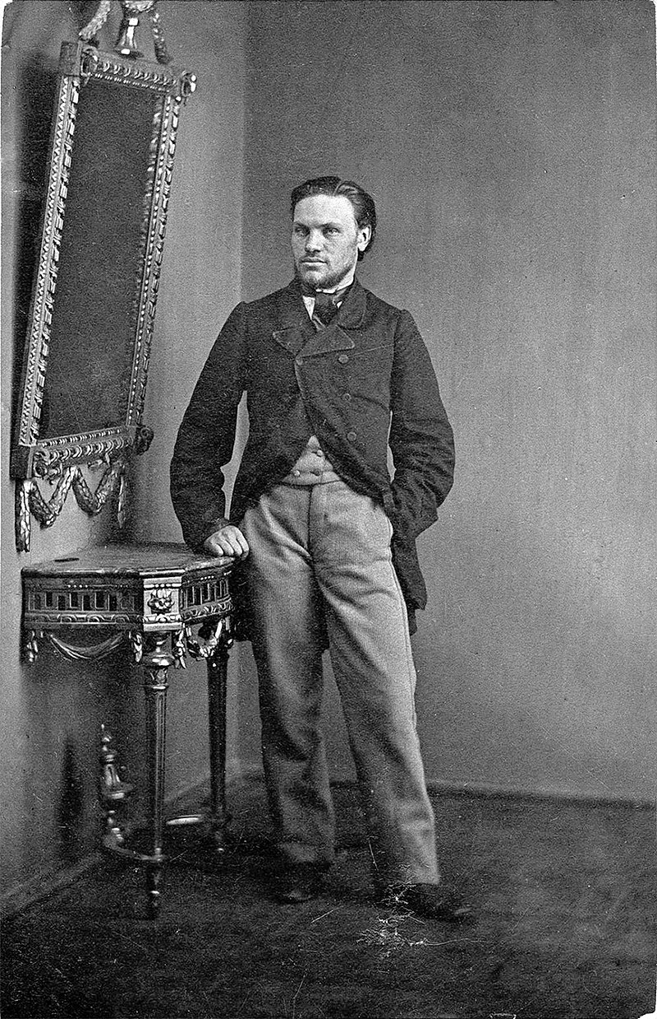
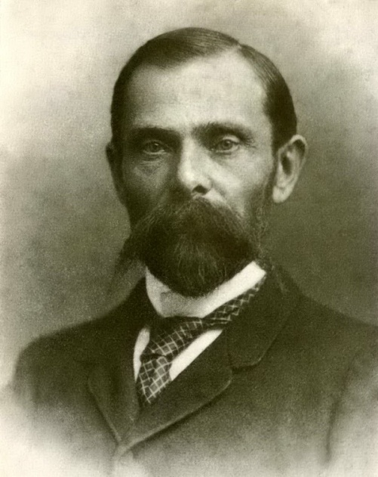
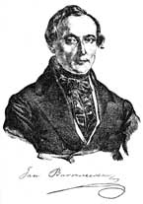
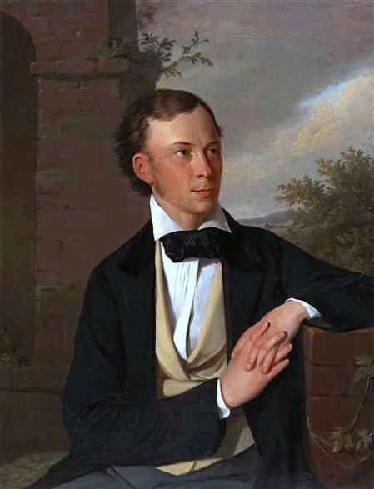
Период формирования национально ориентированной белорусской философии (вторая пол. XIX – нач. XX вв.)
Ян Борщевский Владислав Сырокомля Кастусь Калиновский Франтишек Богушевич

Slide 28
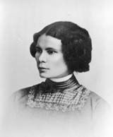
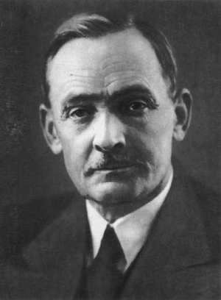
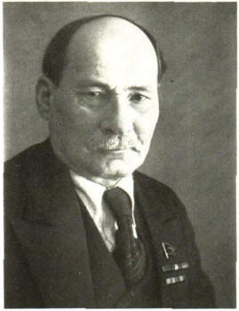
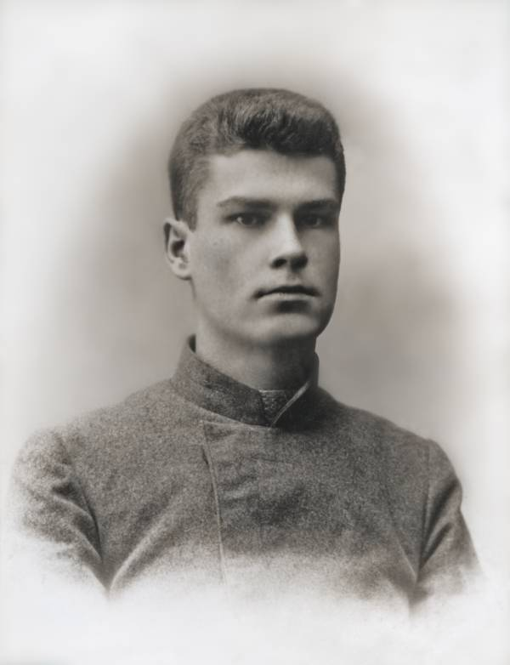
Период формирования национально ориентированной белорусской философии (вторая пол. XIX – нач. XX вв.) Писатели революционно-демократической направленности
Алоиза
Пашкевич
Янка
Купала
Якуб
Колас
Максим Богданович

Slide 29
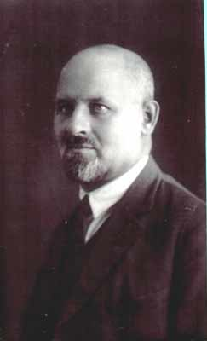
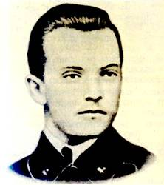
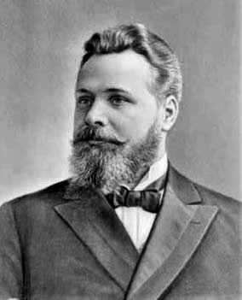
Период формирования национально ориентированной белорусской философии (вторая пол. XIX – нач. XX вв.).
Вацлав Ластовский
Игнат Абдиралович
Евфимий Карский

Slide 30




4. Советский и постсоветский периоды в развитии
философской мысли Беларуси

Slide 31
Советский период развития философии в Беларуси (1920-1980-е гг.)
Территория Беларуси входит в состав СССР (в 20-30-е гг. XX в. Западная Беларусь находилась в составе Польши).
В данный период возникает сеть высших учебных заведений. Подготовка студентов по специальности «философия» осуществлялась с 1921 г. в рамках факультета общественных наук БГУ, а с 1947 г. – на философском отделении исторического факультета.
В 1931 г. был образован Институт Философии Белорусской Академии наук (первый директор – Вольфсон С. Я.), где проводились систематические исследования в различных области философии, а также осуществлялась подготовка научных и преподавательских кадров высшей квалификации для философских кафедр всей республики.
Официальным направлением философской мысли становится марксизм-ленинизм – учение, основанное на догматической интерпретации философии марксизма для обоснования созданной в СССР общественной системы и формирования «нового» человека.

Slide 32

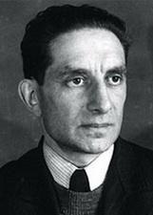
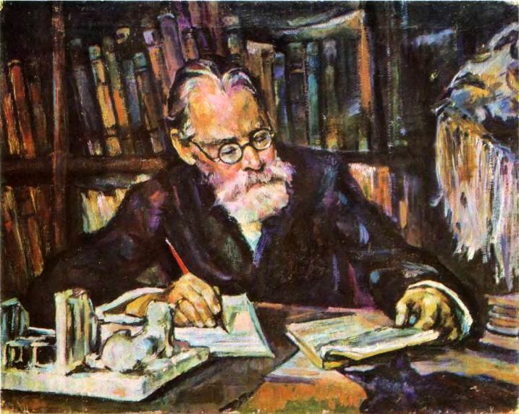
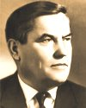
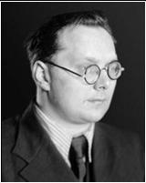
Период господства марксистско-ленинской философии (1920-1980-е гг.)
Вольфсон С.Я.
(1894-1941),
академик
АН БССР
Быховский Б. Э.
(1901- 1980),
д.ф.н., проф.
Никольский Н. М.
(1877-1959),
академик АН БССР,
чл.-кор. АН СССР
М. Т. Иовчук (1908-1990),
чл.-кор. АН СССР
И. Н. Лущицкий
(1907-1973),
чл.-кор. АН БССР

Slide 33
Особенности советского ( марксистско-ленинского) этапа развития философии в БССР
ПЕРИОДЫ:
1) 20-40-е гг. XX в.: происходит формирование марксизма-ленинизма в качестве официальной философско-мировоззренческой и идеологической системы; характерными чертами выступают схематичность при исследовании философских проблем, непримиримое отношение к альтернативным направлениям философской мысли.
2) 50-80-е гг. XX в.: марксизм-ленинизм окончательно получает статус абсолютно истинного учения; происходит переход к фундаментальному исследованию широкого круга философских проблем при использовании и развитии отдельных элементов других философских учений (прежде всего, неопозитивизма, постпозитивизма, экзистенциализма, герменевтики).

Slide 34
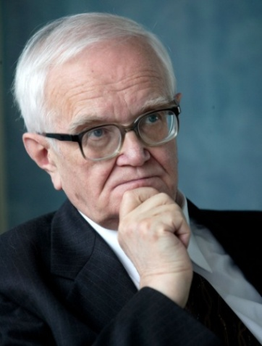
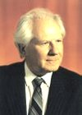
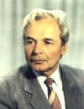

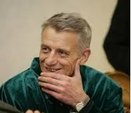
Видные представители марксистско-ленинского этапа развития философии в БССР
Степин В. С.
академик Российской АН
Широканов Д. И.
академик НАН
Беларуси
Бабосов Е. М.
академик НАН Беларуси
Михайлов А. А.
академик НАН
Беларуси
Водопьянов П.А.
чл.-кор. НАН Беларуси

Slide 35
Постсоветский (современный этап) развития философии в Беларуси (с 90-х гг. XX в.)
Развивается в условиях независимого государства Республики Беларусь.
Основные направления исследований:
1) история философии;
2) логика и теория познания;
3) философия и методология науки;
4) социальная философия (от общетеоретических проблем до анализа процессов глобализации и цивилизационного развития, с вниманием к перпективам восточнославянской цивилизации);
5) философия культуры.

Slide 36

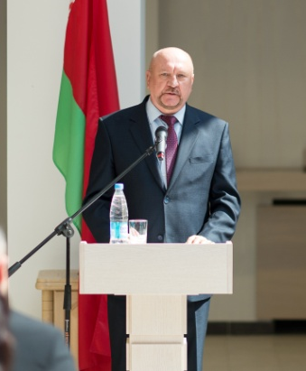
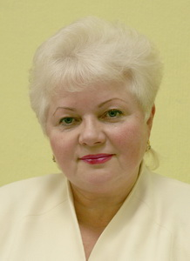
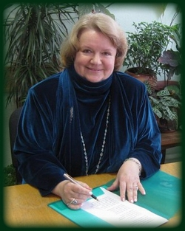
Современная философия в Беларуси (с 90-х гг. XX в.)
Видные представители
Зеленков А. И.
д.ф.н., проф.,
зав. каф. филос. и
методол. науки БГУ
Лазаревич А.А.,
директор
Ин-та философии
НАН Беларуси
Винокурова С. П.
д.ф.н., проф.,
1-й проректор
БГАИ
Можейко М. А.
д.ф.н., проф., зав. каф. Филос. и метод. гуманит. наук БГУКИ

Slide 37

Вопросы к лектору?
Задавайте!

Slide 38
Вопросы для самоконтроля
1. С чем связаны национальные особенности культуры белорусского народа и как они влияли на развитие философской мысли в Беларуси?
2. Каковы периоды, представители и проблемы в истории философской мысли Беларуси?
3. Какие задачи стоят перед белорусской философией в настоящее время?

